Slide 1
Аксайская профсоюзная организация работников образования

Slide 2
Повестка дня
1. Публичный отчет председателя Аксайской районной Организации Общероссийского Профсоюза образования за 2024 год
2.Утверждение плана работы Аксайской районной Организации Общероссийского Профсоюза образования на 2025 год
3.Утверждение финансового отчета за 2024 год
6.Утверждение сметы доходов и расходов на 2025 год

Slide 3
Публичный отчет
Аксайской РООПО
за 2024 год
Председатель Аксайской районной организации Профсоюза
Сергеева Галина Яковевна

Slide 4
Организационная работа
В Аксайской районной организации Профсоюза состоит 50 первичных профорганизаций.
В 2024 году создана новая профсоюзная организация МБДОУ No23 «Семицветик».

Slide 5
Организационная работа
100% работников являются членами Профсоюза
ППО МБОУ ДО АР «ДМШ пос. Реконструктор», ППО МБДОУ No8 «Малыш», ППО МБДОУ No13 «Сказка», ППО МБДОУ No6 «Теремок», ППО МБДОУ No28 «Рябинушка», ППО МБДОУ No19 «Аленушка», МБДОУ No29 Черемушка».

Slide 6
Организационная работа
80% и более:
ППО МБОУ СОШ пос. Янтарный, ППО МБОУ Ленинской СОШ, ППО МБДОУ No39 «Росинка», ППО МБОУ Истоминская, ППО ППМСЦ, ППО МБДОУ No18 «Колосок», ППО МБДОУ No24 «Солнышко», ППО МБДОУ No1 «Лучик», ППО МБДОУ No20 «Лилия»

Slide 7
Организационная работа
ниже 30% :Аксайская СОШ No4, Ольгинская СОШ, Реконструкторская СОШ

Slide 8
Организационная работа
В 2024 году прошло 2 заседания районного совета Профсоюза, на них рассматривались вопросы: -Утверждение публичного отчета районного совета Профсоюза за 2023 год; -Утверждение плана общих мероприятий районного Совета Профсоюза на 2024год; -Утверждение финансового отчета за 2023 год и сметы доходов и расходов на 2024 год; -Об электронном учете членов Профсоюза Аксайской районной организации Профсоюза; -О созыве очередной отчётно - выборной конференции местной организации Профсоюза.

Slide 9
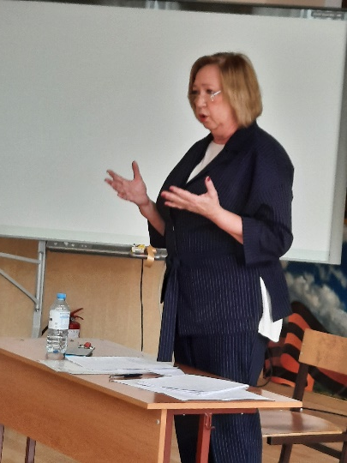
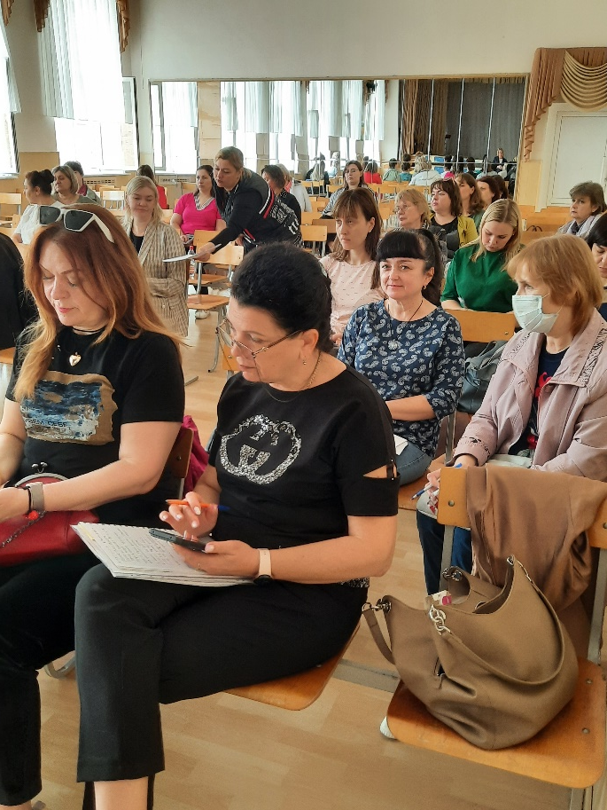
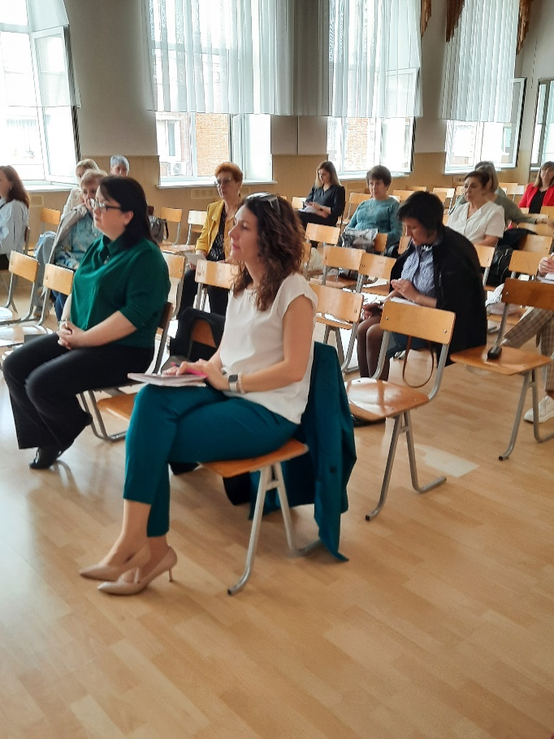
Совет 03.04.2024г.

Slide 10
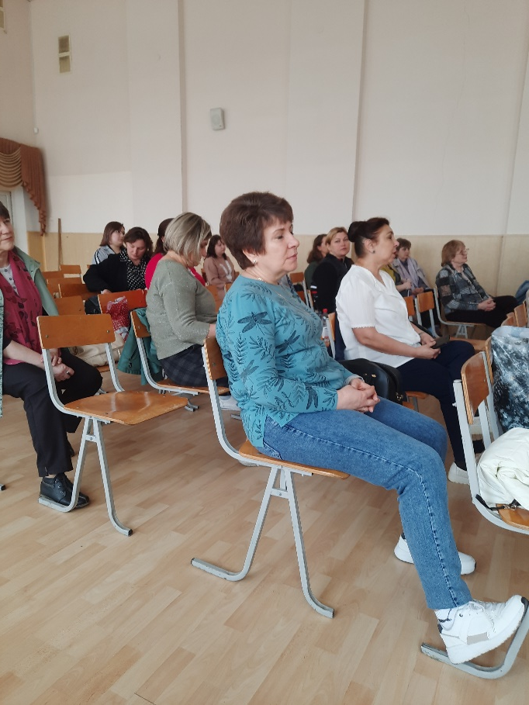
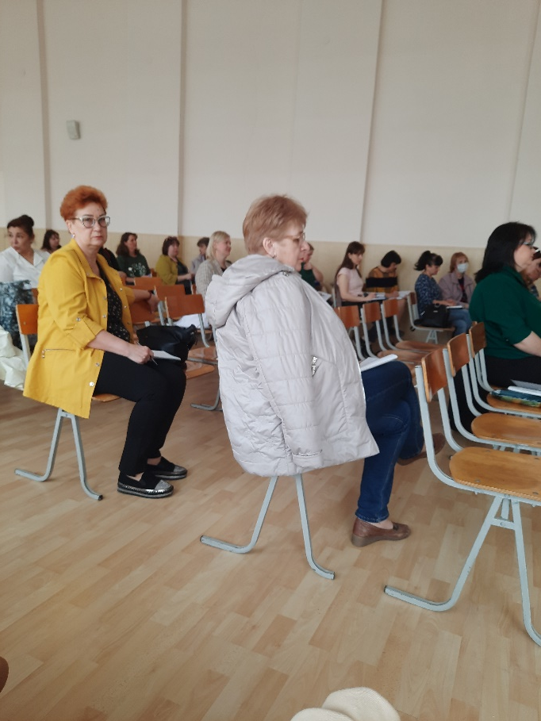
Совет 03.04.2024г.

Slide 11
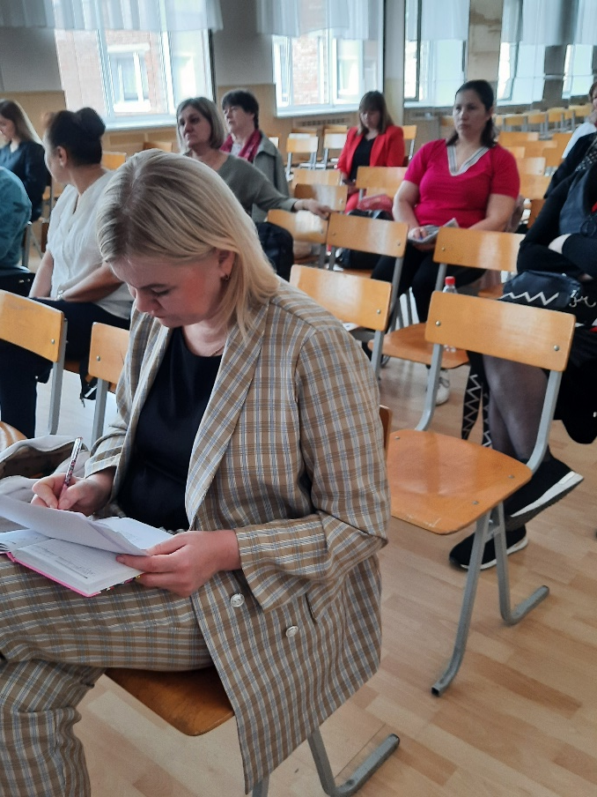
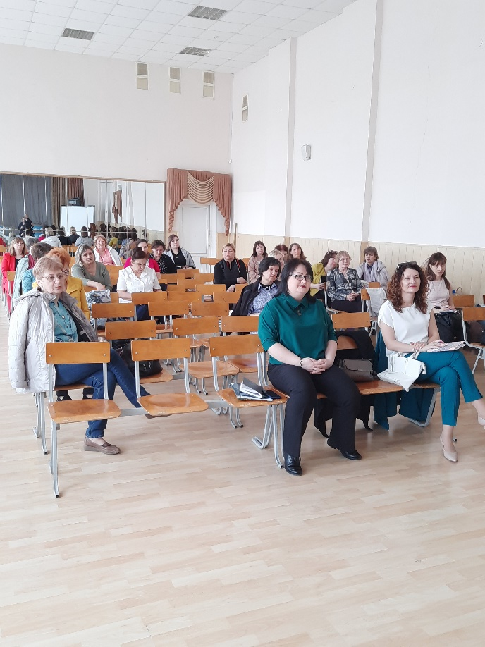
Совет 03.04.2024г.

Slide 12
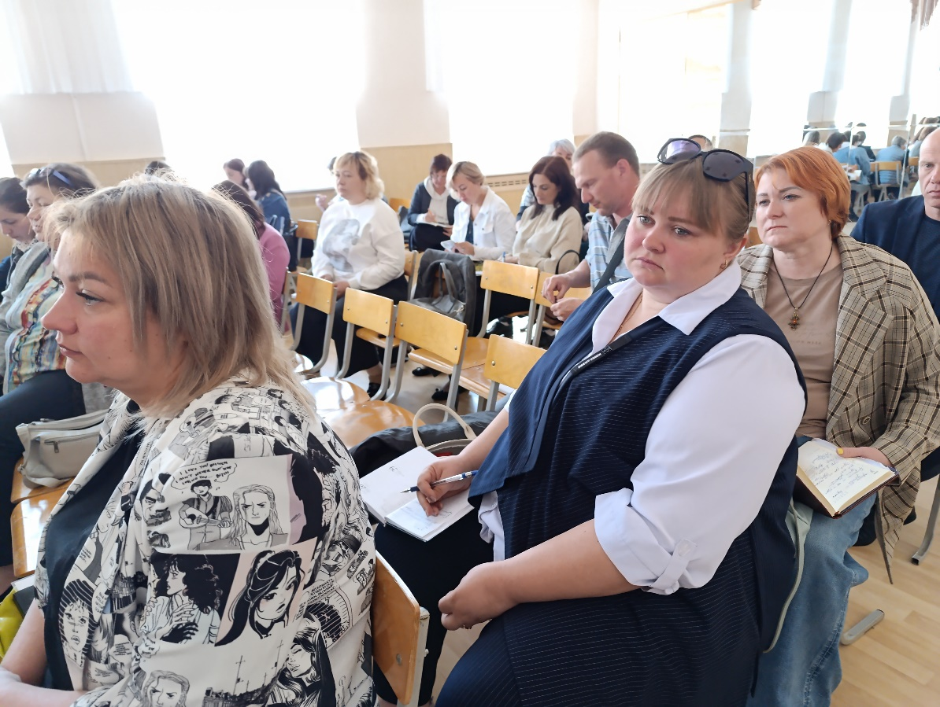
Семинар 14.05.2024г.

Slide 13
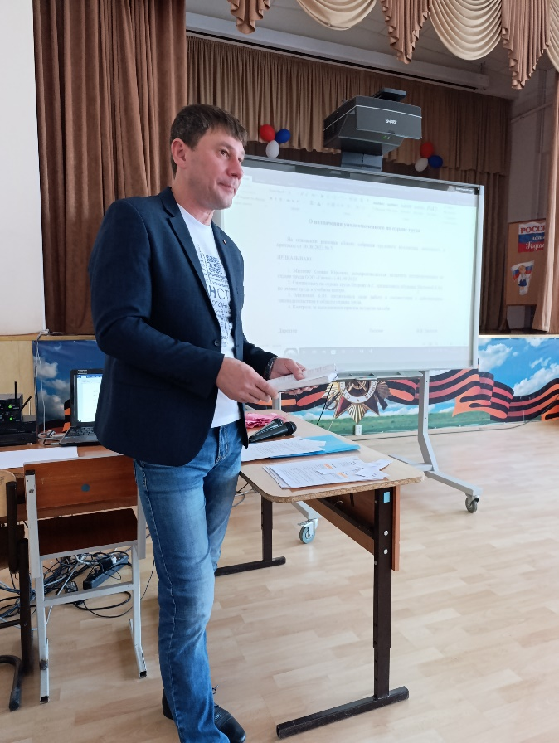
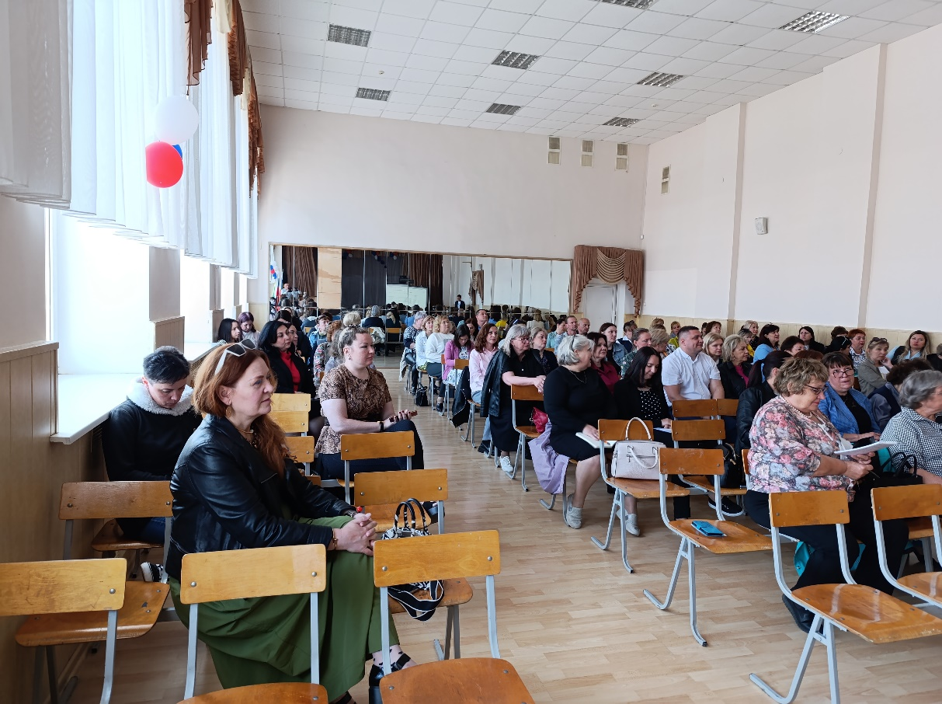
Семинар 14.05.2024г.

Slide 14
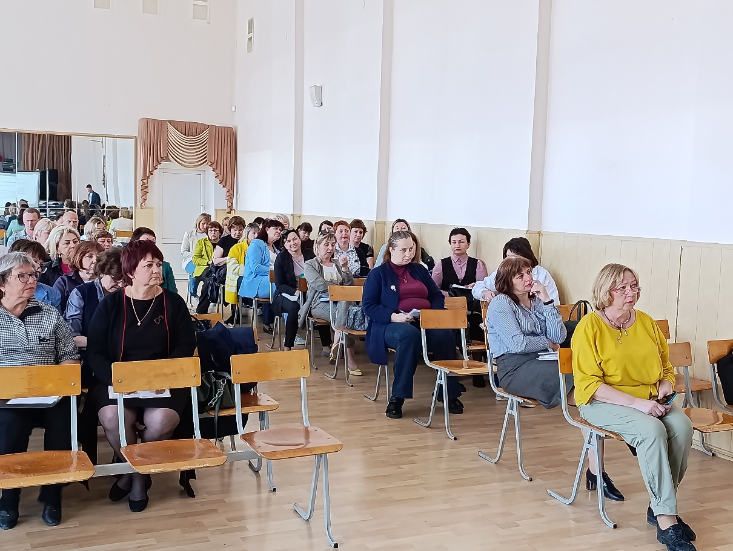
Семинар 14.05.2024г.

Slide 15
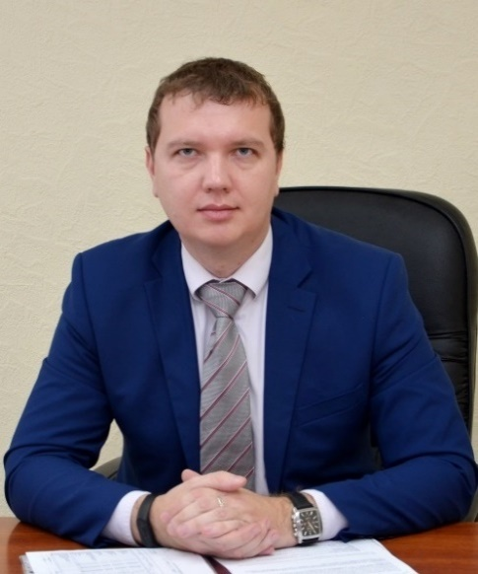
Социальное партнерство
До ноября 2024 года действовало районное отраслевое Соглашение, заключенное между Управлением образования Администрации Аксайского района и районной организацией Профсоюза. В основу его содержания легли договоренности, достигнутые ранее (в предыдущем Соглашении) и рекомендации, содержавшиеся в региональном отраслевом Соглашении между областной организацией Профсоюза и Министерством общего и профессионального образования.
Начальник УО ААР
Кучеренко Андрей Константинович

Slide 16
Правозащитная работа
Внештатным правовым инспектором труда Профсоюза оказана правовая помощь в разработке коллективных договоров в 10 организациях: Островской СОШ, Рассветовской СОШ, Октябрьской СОШ, гимназии No3, МБДОУ No22 «Ромашка», МБДОУ No6 «Теремок», МБДОУ No18 «Колосок», МБДОУ No39 «Росинка», МБДОУ No28 «Рябинушка», МБУ АР ППМСЦ

Slide 17
Правозащитная работа
Проведена экспертиза 10 коллективных договоров, 10 соглашений по охране труда, 10 ПВТР и 10 положений по оплате труда.

Slide 18
Информационная работа
Связь между обкомом профсоюза, районным советом профсоюза и первичной организацией профсоюза осуществляется по электронной почте. Для оперативности передачи информации создана группа «Председатель ПО», «Президиум», «Совет молодых педагогов» на информационной платформе WhatsApp и Telegram. На этих же платформах созданы группы «Профсоюзники Дона», «Программа «Оздоровление», «Профсоюзный билет».

Slide 19
Информационная работа https://prof-aksay.ru

Slide 20
Охрана труда

Slide 21
Охрана труда
В первичных организациях профсоюза: - ежегодное заключение соглашения по охране труда, являющееся приложением к коллективным договорам; - создание комиссии по охране труда, в состав которой входит уполномоченный по охране труда Профсоюза

Slide 22
Охрана труда
В Аксайской РОП: - обучение профактива (уполномоченных по охране труда) и председателей ППО; - проведение проверок ОУ по охране труда; - обсуждение результатов проверок на совещаниях руководителей ОУ, на заседаниях районного Совета Профсоюза

Slide 23
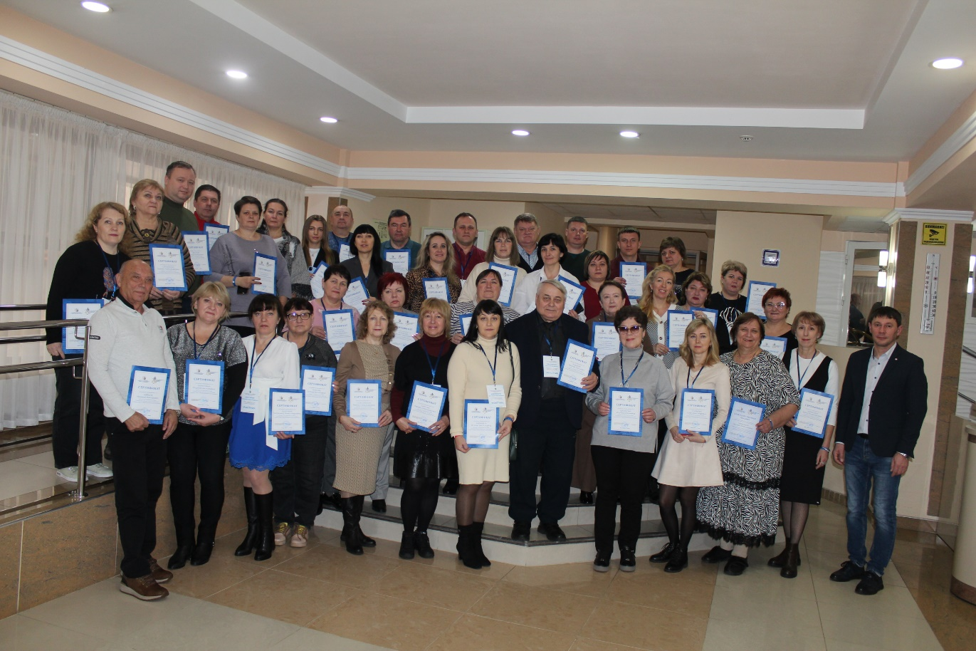
Обучение профактива и штатных работников

Slide 24
Профсоюзные конкурсы. Празднование Дня Учителя
На районном празднике, посвященном Дню Учителя традиционно молодым педагогам, являющимися членами профсоюза были вручены подарки Аксайской РООПО, 5 председателей первичных профорганизаций, были награждены почетными грамотами и премиями президиума Аксайской районной организации ОПО, а также были вручены 3 памятные медали Ростовской областной организации Профсоюза «За сохранение семейных ценностей»

Slide 25
Участие в профессиональных конкурсах
Аксайская районная организация Профсоюза традиционно совместно с УОААР участвует в проведении профессиональных конкурсов. 2024 год не стал исключением. Аксайская РООПО участвовала в награждении победителей и лауреатов конкурса «Учитель года», фестиваля «Инновации в образовании», а также победителя и лауреатов «Конкурса лучший урок молодого педагога»

Slide 26
Работа с молодежью
В Аксайской РООПО ежегодно проводятся выездные семинары молодых педагогов. 2024 год не стал исключением. С 4 по 6 июля на базе отдыха «Затерянный мир» (ст. Пухляковская Усть-Донецкого района) прошел очередной X выездной семинар молодых педагогов. Активное участие в организации и проведении семинара принимала заведующий РМК УОААР Долгушина И.Г., методист Сильченко Л.Н., специалист УОААР Щербань Ж.С., директор МБОУ СОШ пос. Янтарный Гудзенко Е.А., председатель Совета молодых педагогов Аксайской РООПО Гордиенкова Ю.А.

Slide 27
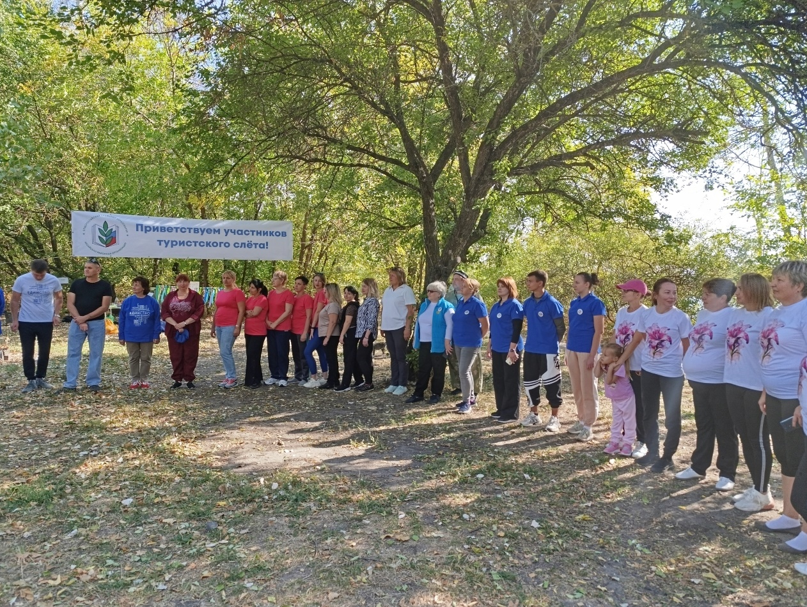
Спортивные мероприятия

Slide 28
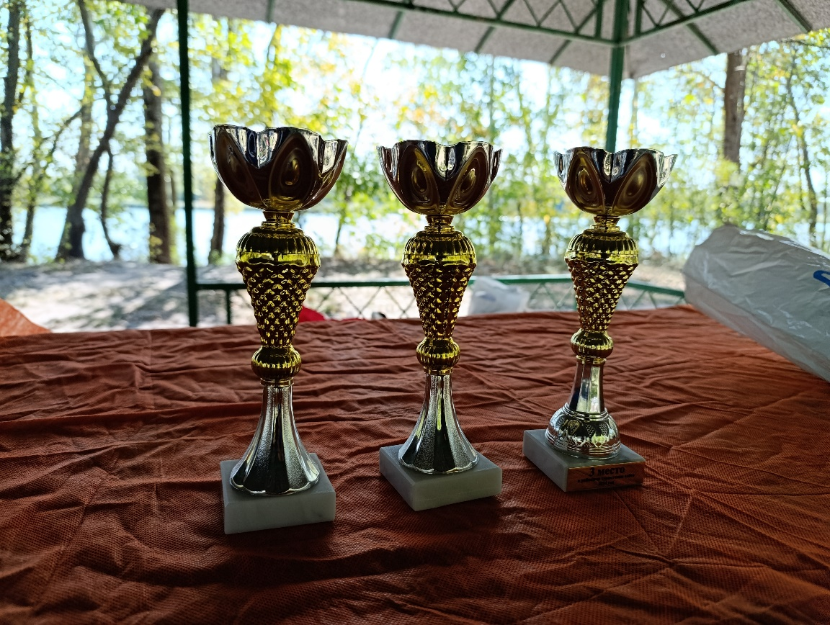
Спортивные мероприятия

Slide 29
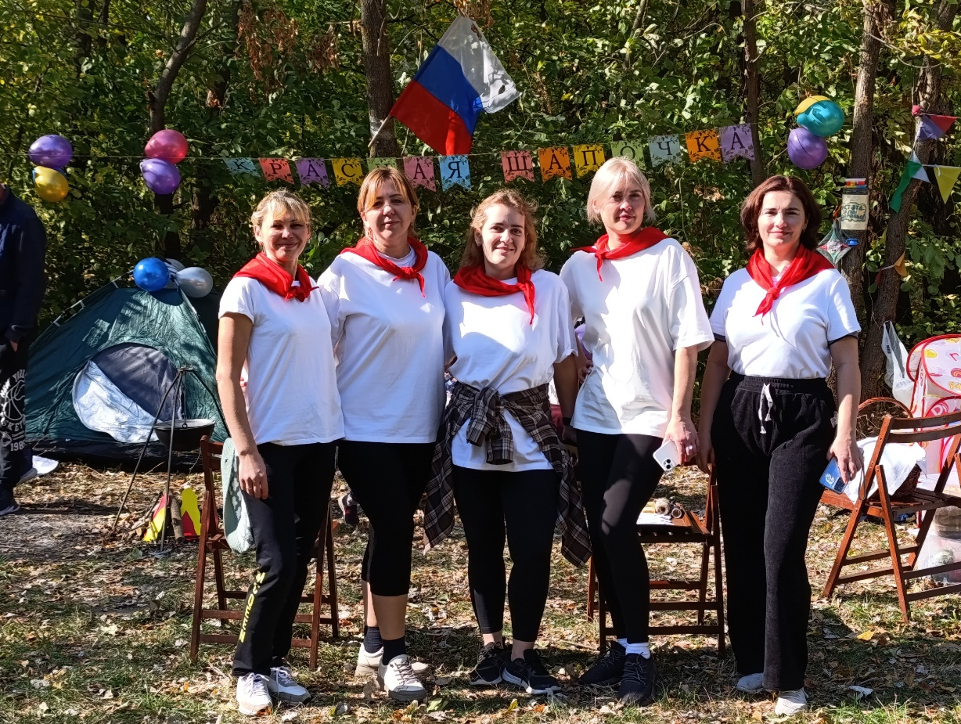
Спортивные мероприятия

Slide 30
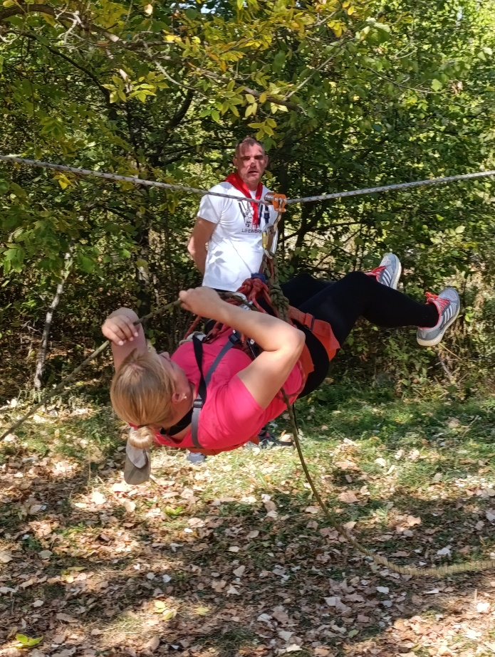
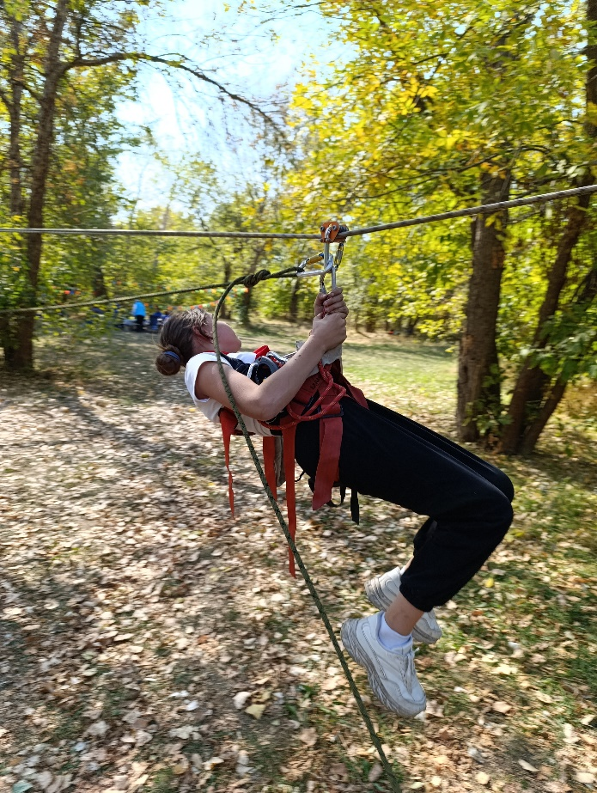
Спортивные мероприятия

Slide 31
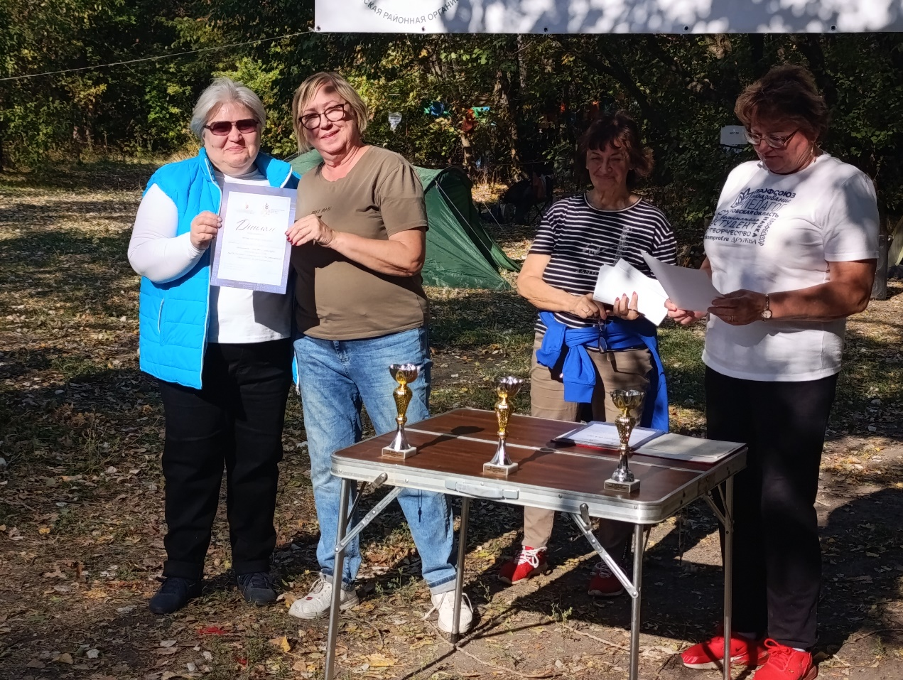
Спортивные мероприятия

Slide 32
Организация отдыха и оздоровления

Slide 33
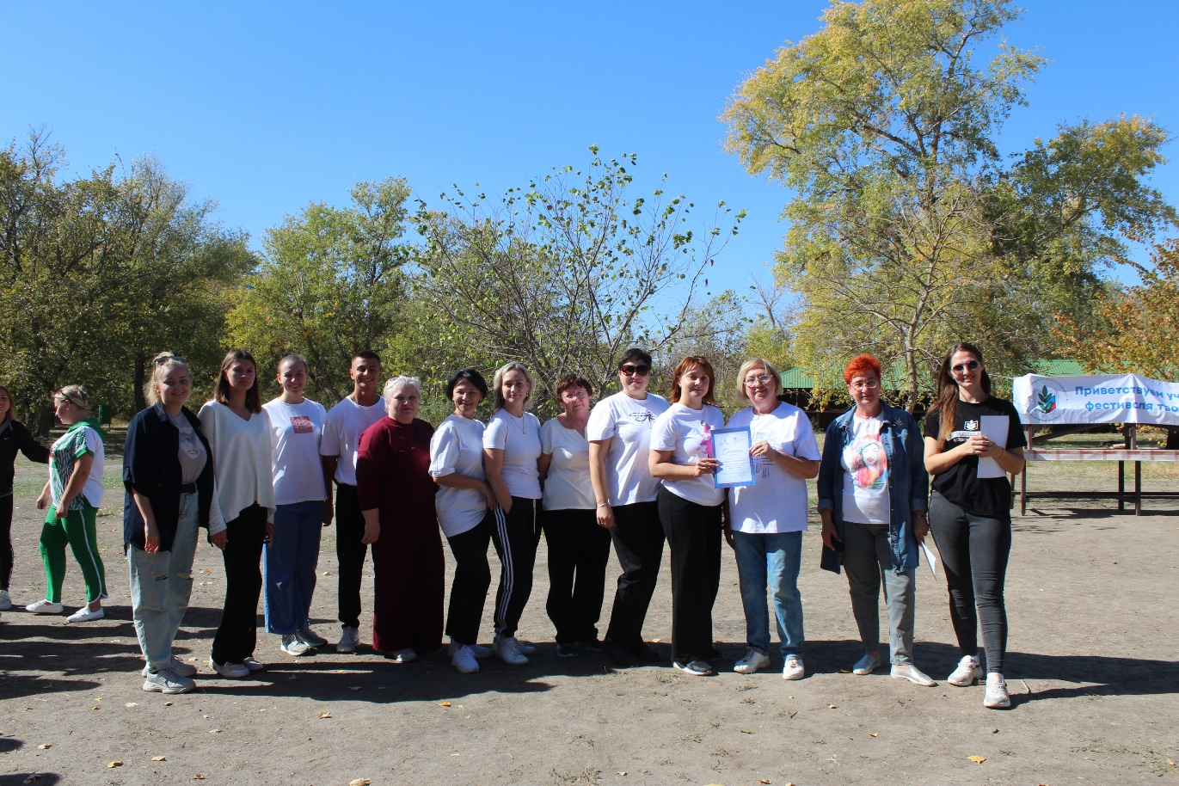
Культурно-массовая работа

Slide 34
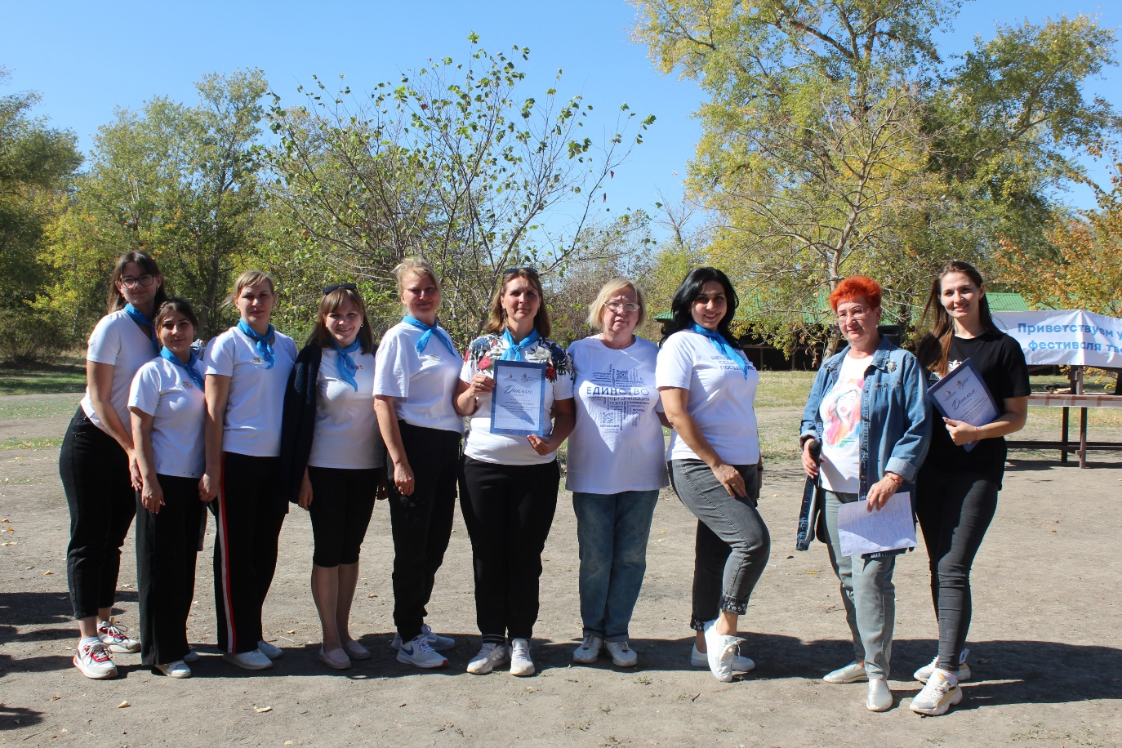

Slide 35
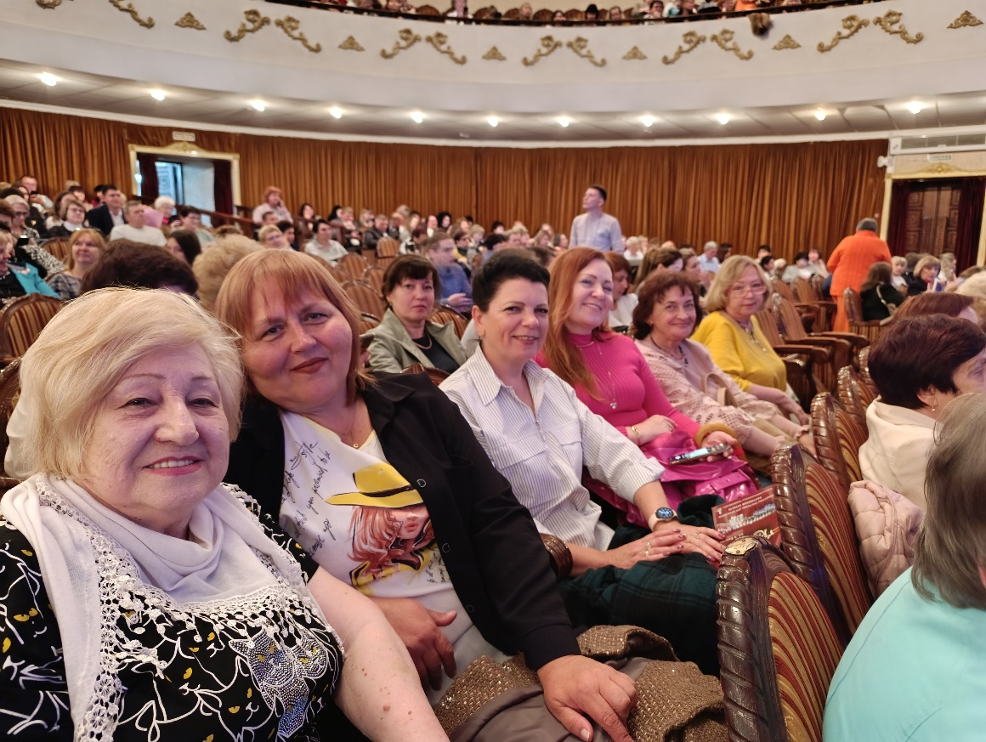
Культурно-массовая работа

Slide 36
Культурно-массовая работа

Slide 37
Спасибо!

